Slide 1

《电子商务物流管理》
项目三 电子商务仓储管理

Slide 2
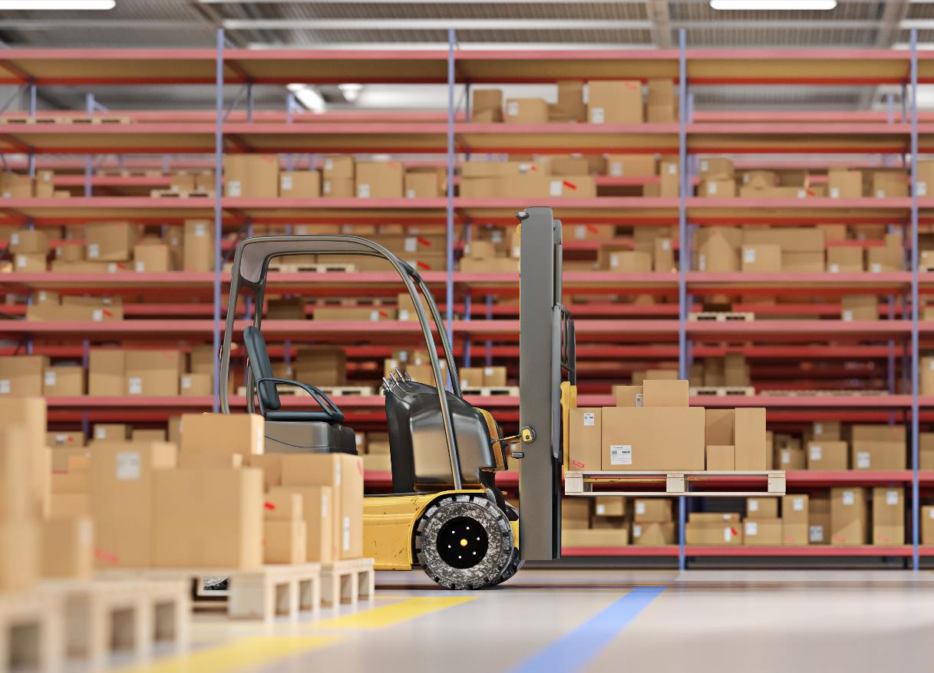
项目三 电子商务仓储管理
导语
现代物流理论认为“库存是一个必要的魔鬼”，必要是因为库存太少就容易造成缺货，而库存太多则会占用大量流动资金和增加库存成本。网络零售企业仓库一般存放着几万甚至几十万个SKU的商品，要怎样才能确保它们不缺货而又不积压呢？库存管理的关键是抓住3个核心数据：订购点、订购量和库存基准，再加上合理的库存管理策略和现代化的仓储设施设备，电商企业的库存就能够保持在一个合理的水平

Slide 3
项目内容
了解数字化仓储相关概念，掌握常见的仓储管理技术和方法，具备运用ABC法则控制库存的能力、计算经济订购批量、安全库存和订货点的能力、仓储管理信息系统的实践操作能力、POS管理系统的应用能力等
01
知识准备
02
工作任务
03
实践应用
04
任务拓展

Slide 4
项目导入 易库为同仁堂提供数字化仓储服务
同仁堂电商层面面临的问题
  同仁堂原有的销售渠道多为店铺和资质分销商，相对于传统销售模式，同仁堂在电商的B2C方面缺乏一些经验
  原有的生产、仓储和配送，都基于线下体系，短时间内难以匹配电商所要求的件数复杂，单量猛增，快递高效的标准
  原有成品与电商产品在同一仓库管理体系中，不仅降低了拣选发货效率，还对原有大宗药品发货造成干扰，导致库存不准，这一点对于药品行业格外重要
  药品的批次管理，一直是困扰药企的桎梏，长时间难以有效解决，同仁堂也在为此积极寻求高效、便捷的解决方案
  同仁堂基于线下的良好口碑和过硬质量，线上发展迅速，在多个专业渠道，建立了分销体系；对于多个店铺的发货管理变成了急需解决的当务之急

Slide 5
项目导入 易库为同仁堂提供数字化仓储服务
易库的解决方案
  易库辅助同仁堂将电商的存储、运输环节，从原有体系中剥离出来，形成独立运营，在不改变原有模式的情况下，建立有效连接，确保两者同步进行
  同仁堂电商旗下的产品，全部存储于易库设定的独立专属区域，库存实时可查，订单清晰明了，形成独立闭环
  采用库位与产品属性相结合的方法，在产品入库之初，便锁定批次信息，实现“产品先进先出”与“指定批次出库”功能，将批次管理纳入到整个库房管理体系中，形成严谨的管理制度与规范，确保批次管理的准确与效率
  易库与多个ERP平台实现了信息数据的实时交互，并针对同仁堂产品的特性和店铺的专业性，开发了独立的接口，确保订单数据抓取和回传的准确与时效
  库存实现数字化闭环管理，有力保障电商销售，减少库存积压，加快库存周转，降低经营风险

Slide 6
项目导入 易库为同仁堂提供数字化仓储服务
合作后同仁堂电的电商情况
  同仁堂电商经过多年的快速发展，已经在天猫、京东、好药师等综合或专业性平台上开设多家店铺，产品也扩展到食品、药品、化妆品、保健品等类目
  电商库存与其他渠道的库存泾渭分明，且能够实时查看，并与平台库存数据同步，再也没有出现库存混乱的情况，管理也变得轻松起来
  有了批次管理功能，买家在下单时，就可以指定产品批次，客户的体验更好了，在信任产品质量的前提下，对店铺的忠诚度也更高了
  多家店铺的订单信息，能够便捷高效的汇总到易库的系统中，易库的仓储一站式、集约化服务，同仁堂能够抛开仓储的枷锁，放心、大胆地拓展线上业务，助推企业的发展与壮大

Slide 7

思考
易库为同仁堂提供的数字化仓储服务有哪些？
易库提供的数字化仓储服务对同仁堂的电商发展有什么帮助？
易库的数字化仓储服务采用了哪些技术？

Slide 8
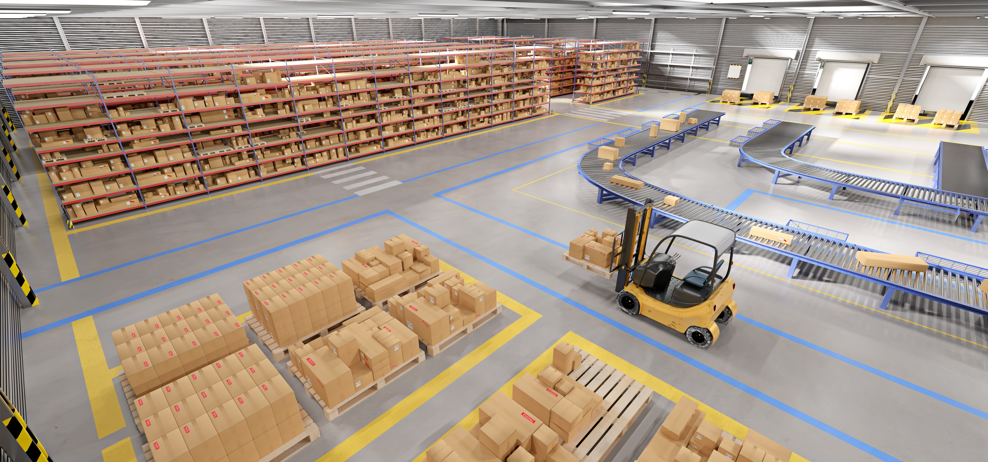
01
知识准备
数字化仓储相关概念 货位规划 保管技术

Slide 9
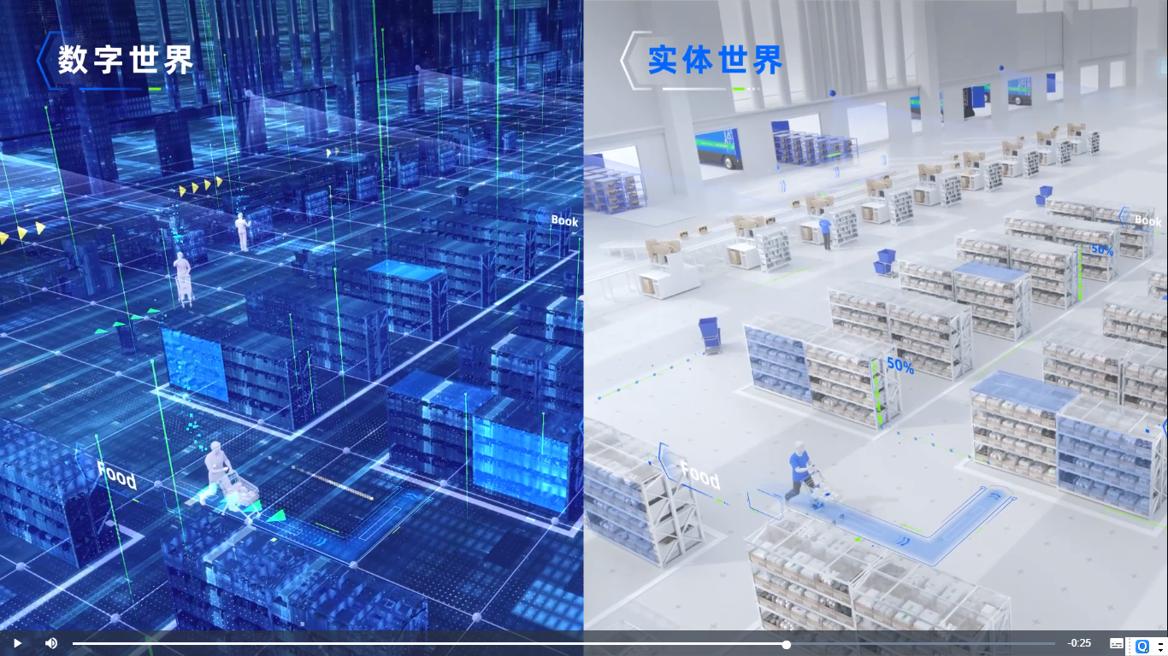
数字化仓储相关概念
仓库
  仓库是保管、储存物品的建筑物和场所的总称。物流中的仓库功能已经从单纯的物资存储保管，发展到具备物资接收、分类、计量、包装、分拣、配送、存盘等多种功能
图3-1菜鸟loT技术赋能的数字化仓库

Slide 10
数字化仓储相关概念
库存
  库存是指企业在生产经营过程中为销售或者耗用而储备的物品
从现代物流的角度来看，仓储有以下5层基本内涵
  仓储首先是一项物流活动，或者说物流活动是仓储的本质属性
  仓储活动或者说仓储的基本功能包括了物品的进出、库存、分拣、包装、配送及其信息处理六个方面
  仓储的目的是为了满足供应链上下游的需求。
  仓储的条件是特定的有形或无形的场所与现代技术
  仓储的管理呈数字化趋势
仓储
  国家标准《物流术语》认为仓储是指利用仓库及相关设施设备进行物品的入库、存储、出库的活动

Slide 11
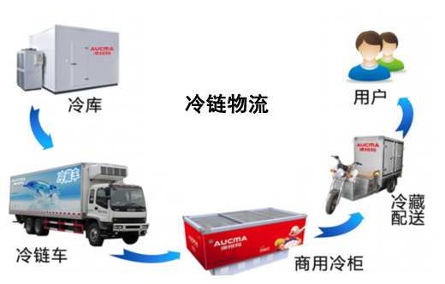
数字化仓储相关概念
冷链
  冷链物流泛指使冷藏冷冻类物品在生产、贮藏、运输、销售到消费前的各个环节中始终处于规定的低温环境下，以保证物品质量和性能的一项系统工程，如图3-2所示。它是随着科学技术的进步、制冷技术的发展而建立起来的，是以冷冻工艺学为基础、以制冷技术为手段的低温物流过程
图3-2冷链物流

Slide 12
货位规划分析
明确货位规划目标
  货物规划目标可分为效果性目标和限制性因素。
数据收集
  明确规划目标后，选择和收集规划分析数据是第二项工作。
货位规划需求分析
  数据收集工作结束后，第三项工作内容是物流需求分析。
选择货位规划策略
  完成规划需求分析后，具体的货品布置工作就可以开始了。

Slide 13
分区分类作业
商品分区分类储存的方法
  按商品的种类和性质分区分类储存。
  按商品的危险性质分区分类储存。
  按商品的发运地分区分类储存。
商品分区分类储存的概念
  性能一致、养护措施一致、作业手段一致、消防方法一致，把仓库划分为若干保管区域，把储存商品划分为若干类别，以便统一规划储存和保管。
商品分区分类储存的原则
  商品的自然属性和性能应一致；
  商品的养护措施应一致；
  商品的作业手段应一致；
  商品的消防方法应一致。

Slide 14
货位编号作业
货位编号是将库房、货场、货棚、货垛、货架按商品的具体存放位置顺序，统一编列号码，并作出明显标志，以方便仓库作业管理。它在商品储存保管作业中具有重要作用，不仅能提高收发货作业的效率，避免差错，而且有利于货物的检查、盘点、对账等作业，以保障仓库账、货相符

Slide 15
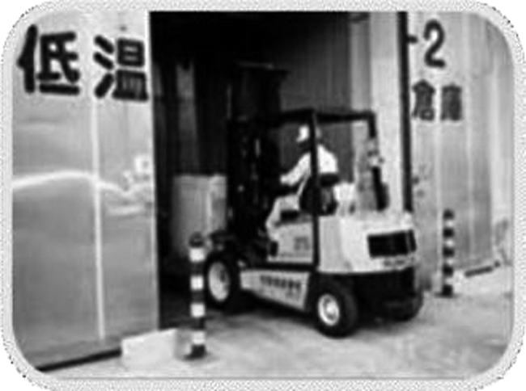
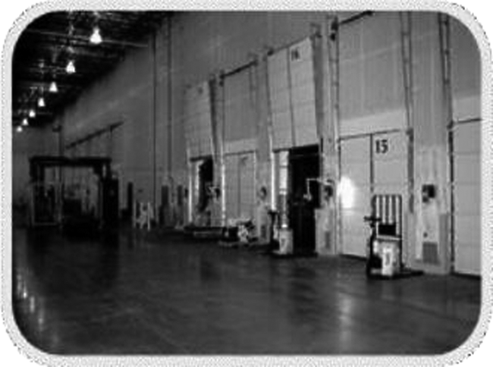
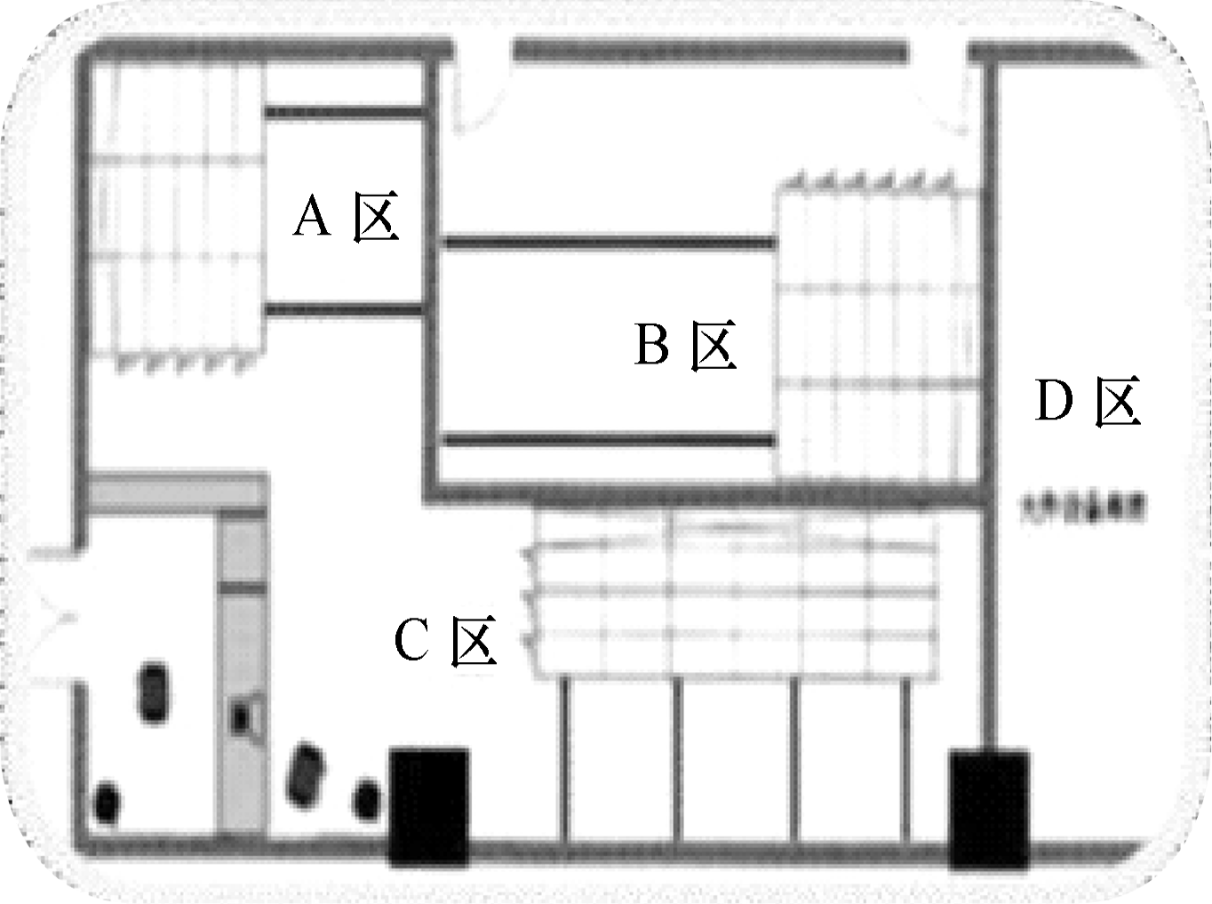
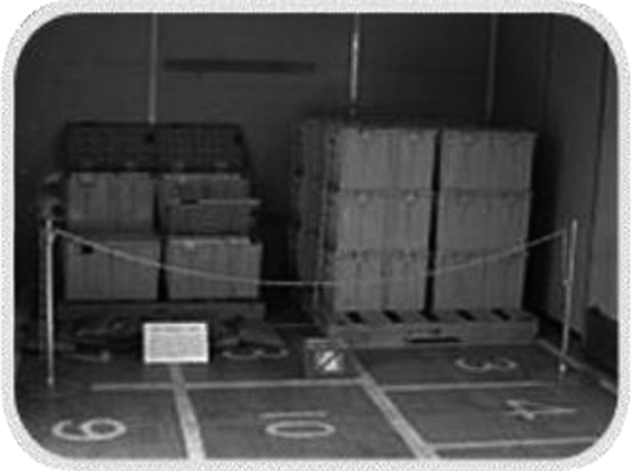
货位编号的要求
  货位编号标志设置要适宜，如仓库标志可在库门外挂牌，多层建筑库房的走道、支道的标志一般刷在水泥或木板的地坪上
  标志制作要规范，可统一使用阿拉伯数字制作货位编号标志，再辅之以圆圈
  编号顺序要一致，一般情况下，库房内过道和支道的编号采用进门方向左单右双或者自左而右的规则
  编号时，段位间隔要恰当，其宽窄取决于储存货物批量的大小
图3-3库房外墙上的编号 图3-4库房库门上的编号
图3-5库房内货位符号编号 图3-6库房内货位数字编号

Slide 16
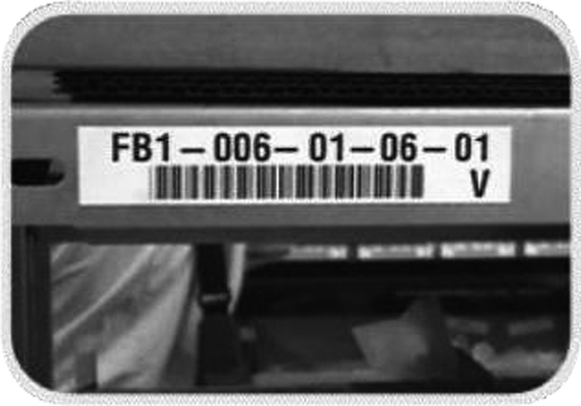
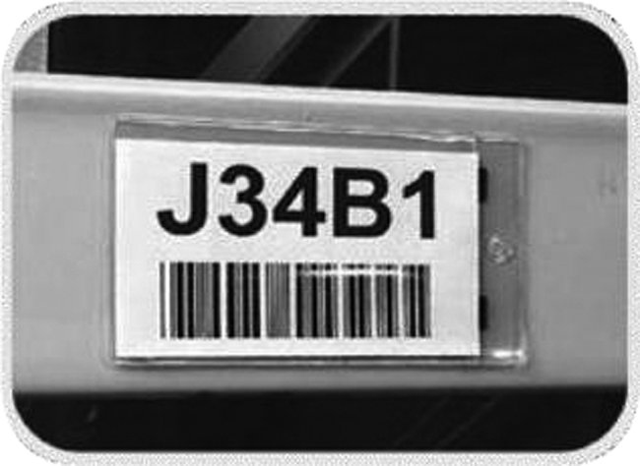
货位编号的方法
  库房的编号。把整个仓库的所有储存场所，依其地面位置按顺序编号，库房的号码可统一写在库房外墙上或库门上，编号要清晰醒目，易于查找
  库房内货位编号。根据库内业务情况，按照库内主干道、支干道分布，将其划分为若干货位，按顺序以各种简明符号与数字来编制货区、货位的号码，并标于明显处
  货架上的货位编号。通常采用“六号定位”法或“四号定位”法。六号定位法根据仓库、区段、排、行、层、格进行编码
图3-7货架上的货位编号图
图3-8货架上的货位编号

Slide 17
仓库温湿度控制
温度与湿度
  温度与湿度密切相关，在一定湿度下，随着温度的变化，空气中的水分可以变成水蒸气，也可以变成水滴。商品变质与仓库温/湿度往往有密切关系，特别是危险品的储存，关系到商品储存的安全，易燃液体贮藏室温度一般不许超过28℃，爆炸品贮温不许超过30℃。因此控制仓库的温/湿度是十分重要的
    空气温度
      库外露天的温度叫气温，仓库里的温度一般叫作库温，货垛商品的温度叫作垛温
    空气湿度
      做空气湿度是指空气中水蒸气含量的多少，通常以绝对湿度、饱和湿度和相对湿度来表示
    露点
      在绝对湿度和气压不变的情况下，若气温降低，空气中容纳不了原气温时所含的水蒸气量，使空气中的水蒸气达到饱和状态，此时的温度称为露点

Slide 18
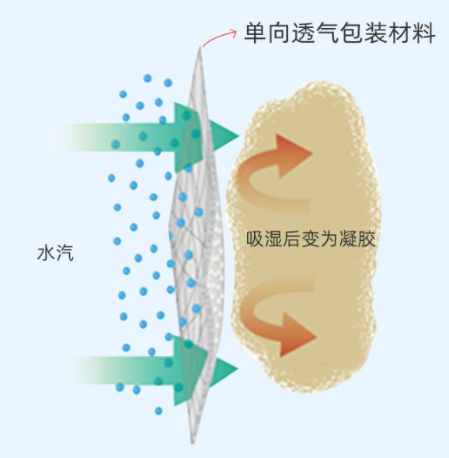
仓库温湿度控制
仓库温湿度的调节与控制
  密封
  通风
  干燥洒水
  加湿器的使用
  潮湿放干燥剂
  使用除湿设备
  定期点检查看湿度情况
空气温/湿度的变化对商品质量的影响
  商品的吸湿性，指商品吸着和放出水分的性质，它与商品养护有着密切关系
  商品的安全水分，是指吸湿性商品可以安全储存的最高含水量（也叫作临界含水量）
  商品的安全相对湿度与安全温度
图1：干燥剂

Slide 19
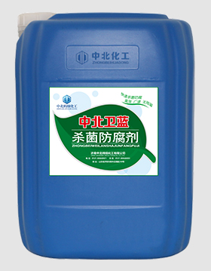
霉变和虫害的防治
商品霉变的防治
  化学药剂防霉
  气相防霉变
  气调防霉腐
  低温冷藏防霉腐
  干燥防霉腐
虫害的防治
  鼠害的防治
  仓库一般虫害的防治

Slide 20
冷冻冷藏技术
冷藏保管的原理
  冷藏是指在保持低温的条件下储存商品的方法。由于在低温环境中，细菌等微生物的繁殖速度大大降低，生物体的新陈代谢速度降低，有机体的保鲜时间延长，因而对鱼肉食品、水果、蔬菜及其他易腐烂商品都采用冷藏的方式仓储

Slide 21
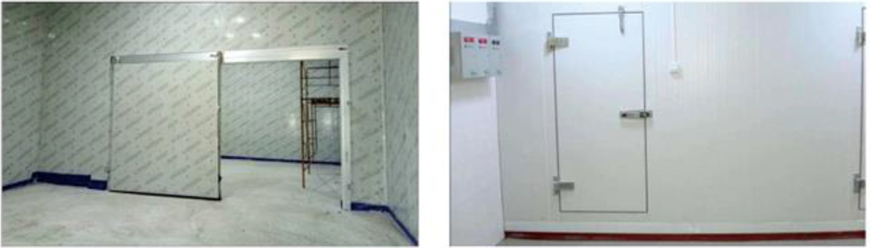
冷冻冷藏技术
冷库种类
  生产性冷库。生产性冷库是指进行冷冻品生产的冷库，是生产的配套设施
  周转性冷库。周转性冷库则是维持冷货低温的流通仓库
冷库仓储管理
  冷库使用
  商品出入库
  冷货作业
  冷货保管

Slide 22
危险品的安全储存技术
危险品的特性
  危险品是指在流通中，由于本身具有燃烧、爆炸、腐蚀、毒害及放射线等性能，或因摩擦、震动、撞击、暴晒或温/湿度等外界因素的影响，能够发生燃烧、爆炸或人畜中毒、表皮灼伤，以至危及生命、造成财产损失等危险性的商品
危险品仓库的种类及建筑要求
  危险品仓库一般占地面积较大。在布局上，应区别各类商品的不同性能，以“安全第一”为原则，搞好区域规划
危险品仓库管理一般要求
  商品出入库管理
  分区分类储存
  堆码苫垫
  安全装运

Slide 23
02
工作任务
入库作业 出库作业 在库作业 ABC库存分类管理 计算最佳订货量 计算安全库存 计算订货点

Slide 24
工作任务一 入库作业
工作任务要求
  熟悉商品入库作业流程，理解各作业环节的重点和难点及注意事项，学会填写入库申请单、交接清单和入库单，能够全面、系统、清晰地描述商品入库作业的流程

Slide 25
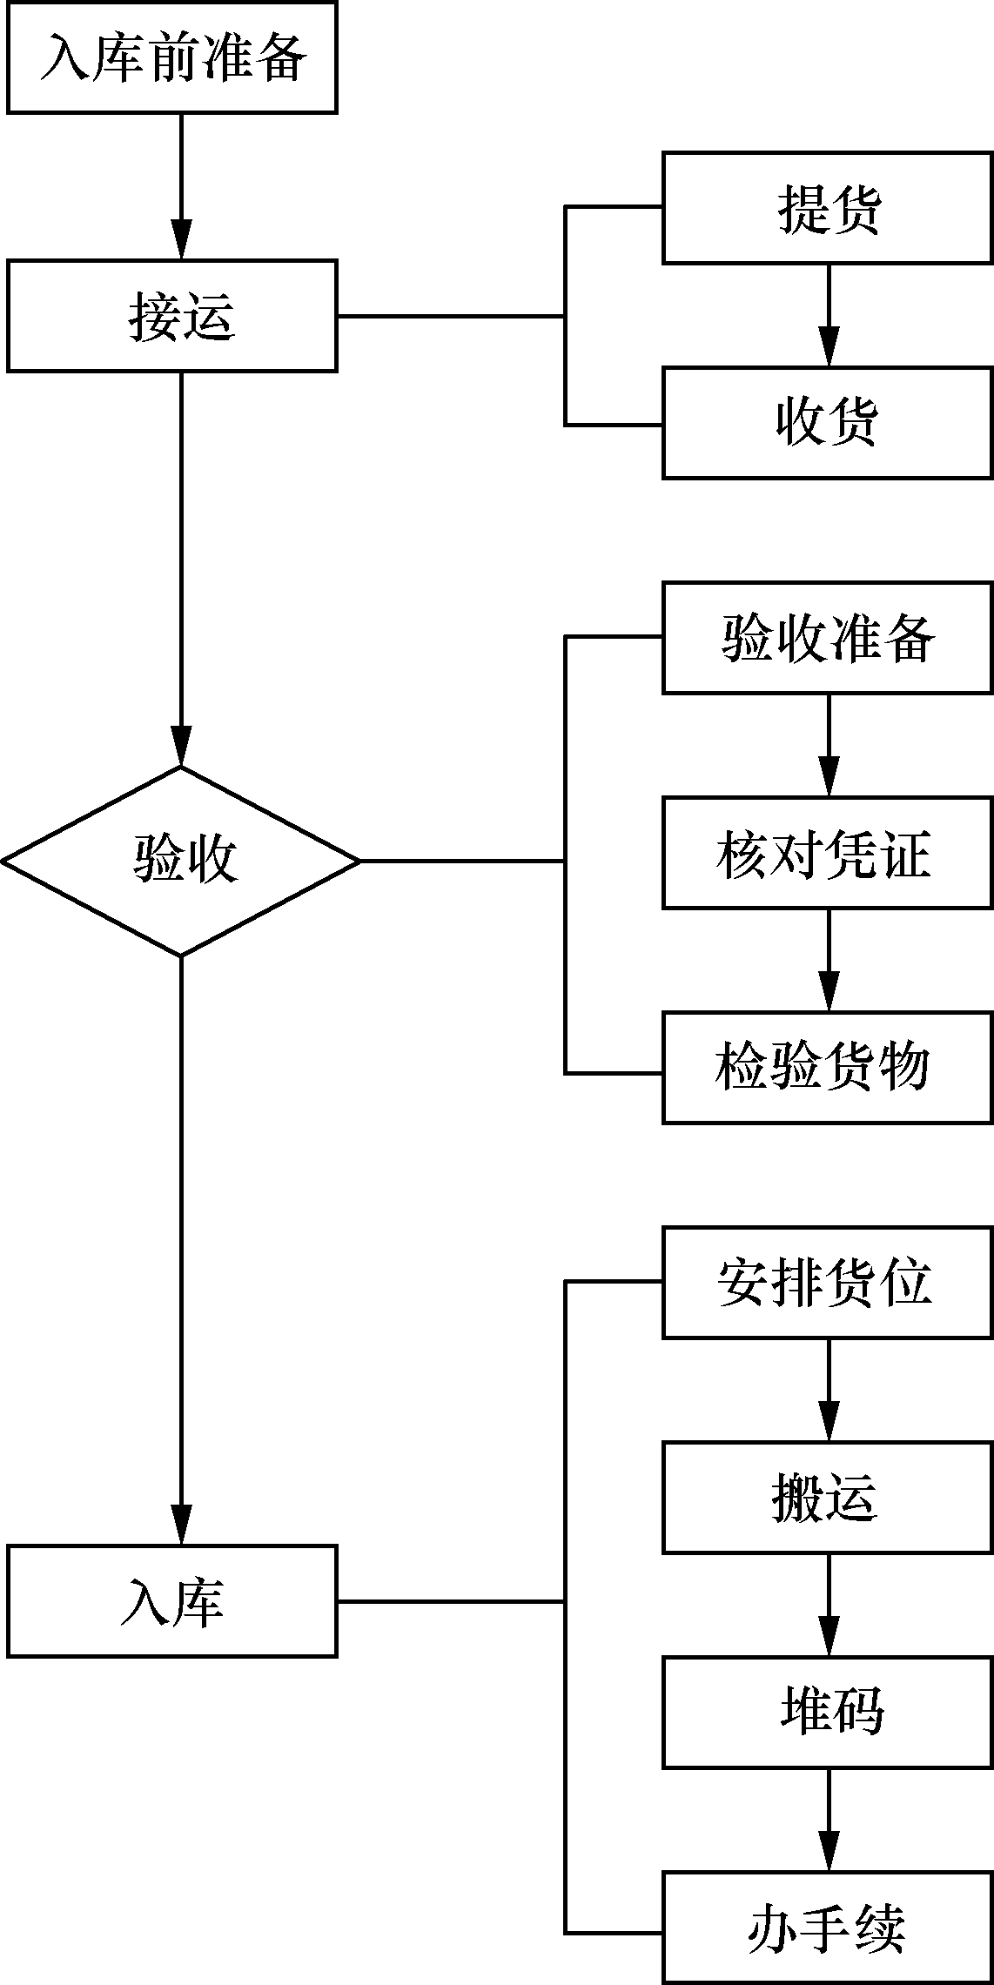
工作任务一 入库作业
商品入库作业也叫做收货作业，它是仓储业务的开始。商品入库管理是根据商品入库申请单，对接收入库商品进行卸货、查点、验收、办理入库手续等业务活动。入库作业流程如图3-11所示。
图3-11入库作业流程

Slide 26
工作任务二 出库作业
工作任务要求
  熟悉商品出库作业流程，理解各个作业环节的重点和难点及注意事项，学会填写出库单，能够全面、系统、清晰地描述商品出库作业流程

Slide 27
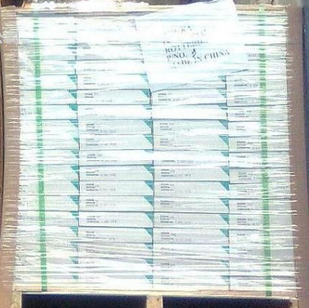
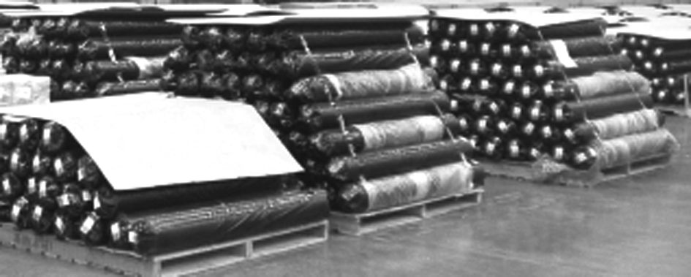
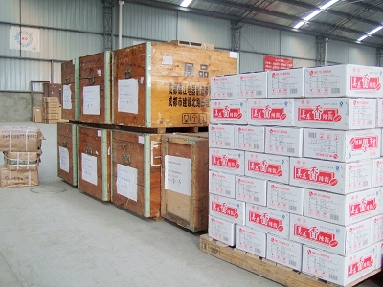
工作任务三 在库作业
堆码商品常用的技术方法
商品堆码是指商品的堆放形式和方法，商品的合理堆码也是贮存中一项重要的技术工作。它对维护商品质量，充分利用库房容积和提高装卸作业效率，以及对采用机械作业和保证商品安全等具有重大影响。商品堆码要遵守合理、牢固、定量、整齐、节约、先进先出等项要求。
图3-12重叠码
图3-14压缝码
图3-13交叉码

Slide 28
工作任务四 ABC库存分类管理
工作任务要求
  在了解库存作用、分类、成本构成的基础上，掌握根据ABC法则对电商企业库存进行分类的方法，并能根据ABC分类对不同的库存采用不同的库存管理策略

Slide 29
工作任务四 ABC库存分类管理
库存的作用
  维持销售产品的稳定
  维持生产的稳定
  平衡企业物流
  平衡流通资金的占用
  储备功能
  按库存在企业中的用途分类
    原材料库存
    在制品库存
    维修库存
    产成品库存
    包装物和低值易耗品库存
  按库存在企业经营中的作用分类
    周转库存
    安全库存
    调节库存
    在途库存
    季节性库存
    投资库存
    闲置库存

Slide 30
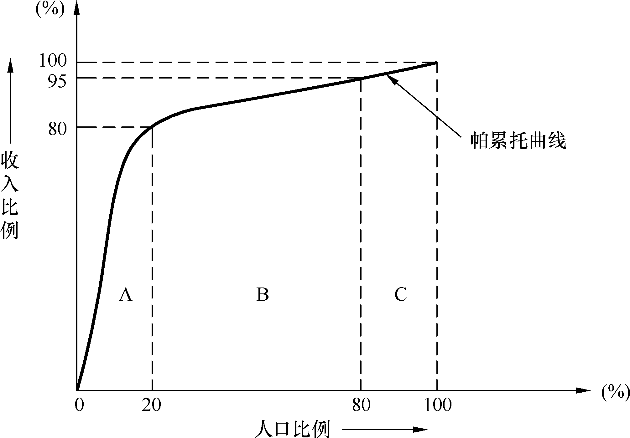
工作任务四 ABC库存分类管理
ABC库存分类管理法的来源
  ABC库存分类管理法是从ABC曲线转化而来的一种管理方法。ABC曲线又称帕累托（Pareto）曲线
ABC库存分类标准与差异化管理
  根据Pareto法则，库存ABC管理法是将企业的商品按其成本金额大小划分为A、B、C三类，然后根据其重要性区别对待的一种管理方法
图3-16帕累托曲线

Slide 31
工作任务五 计算最佳订货量
工作任务要求
  理解经济订购批量的原理，掌握电商企业最佳订货量的计算方法，完成最佳订货量计算题

Slide 32
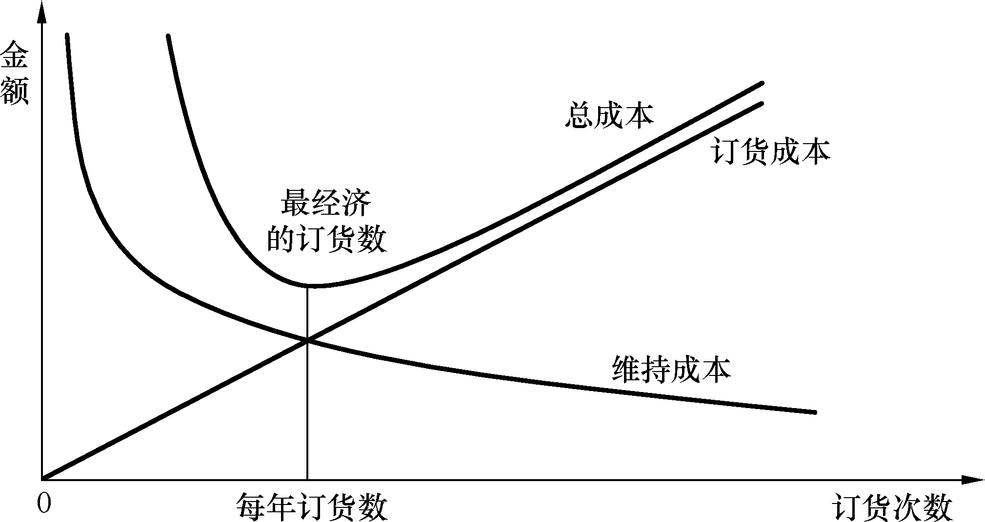
工作任务五 计算最佳订货量
经济订购批量的原理
  是存货维持与订货处理相结合以使成本降至最低的补给订货批量。这种批量的确定，是假设全年的需求和成本相对较稳定。既然EOQ是根据单一的产品进行计算的，那么，利用这些基本公式时可不考虑产品联合订货的影响。
  库存成本的构成
    购买成本与进货成本
    订购成本
    储存成本
    缺货成本
图3-17经济订货批量原理

Slide 33
工作任务五 计算最佳订货量
习题1：某坚果生产企业在拼多多平台上销售开心果，年销量为800 000箱，每箱开心果的年储存费用为1600元。每次进货费用1000元，假设库存补充瞬间完成，求平均储存量
习题2：某电商企业年采购自行车配件1 20000套，单价200元/套，年保管费率为40%，每次订货成本为480元，求与订货相关的年总库存成本

Slide 34
工作任务六 计算安全库存
工作任务要求
  理解电商企业设置安全库存的目的与作用，掌握安全库存的计算方法，能依据习题准确完成安全库存的计算

Slide 35
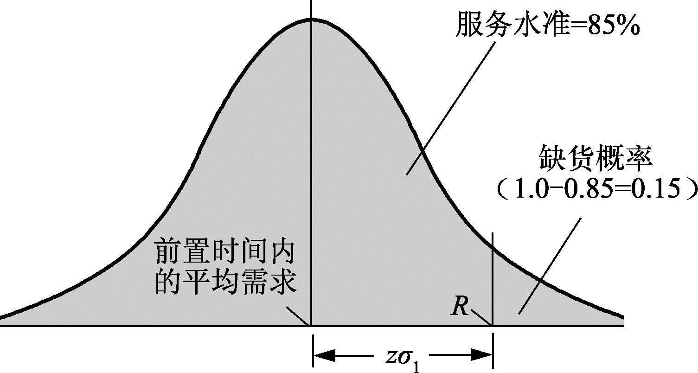
工作任务六 计算安全库存
安全库存（SafetyStock，SS）也称安全存储量，又称保险库存，是指为了防止不确定性因素（如大量突发性订货、交货期突然被延迟、临时用量增加、交货误期等特殊原因）而预计的保险储备量（缓冲库存）。安全库存用于满足提前期需求。
图3-18安全库存

Slide 36
工作任务六 计算安全库存
服务水平=1−（年缺货次数 ÷ 年订货次数）×100%

Slide 37
工作任务六 计算安全库存
习题：某计算机设备生产企业在天猫平台上销售笔记本电脑，日均销量为30台，并且该笔记本电脑的需求服从标准差为5台的正态分布，如果提前期平均值为5天，且提前期服从标准差为2天的正态分布，求满足95%的客户服务水平的安全库存量。
已知客户服务水平和安全系数Z之间的关系为：
客服水平（%）： 90.3 94.5 96.0 98.9 99.5
Z值的大小： 1.3 1.6 1.75 2.3 2.6

Slide 38
工作任务七 计算订货点
工作任务要求
  理解订货点的概念，掌握电商企业确定订货点的方法，按照题目完成订货点的计算

Slide 39
工作任务七 计算订货点
订货点的计算公式为：

Slide 40
工作任务七 计算订货点
习题：已知一电商企业在京东平台上销售滑板车，日均销量为50辆，日销量服从标准差为5辆的正态分布，平均提前期为8天，提前期服从标准差为2天的正态分布，求满足95%的客户服务水平的再订货点
客服水平（%）： 90.3 94.5 96.0 98.9 99.5
Z值的大小： 1.3 1.6 1.75 2.3 2.6

Slide 41
03
实践应用
数字化WMS应用

Slide 42
实践应用一 数字化WMS应用
实践内容
  在亿看数字化WMS中完成仓储管理操作，包括预计出/入库，进行出/入库指示、出/入库处理、生成ERP单据
应用步骤
  登录亿看的WMS
  选择WMS账号
  仓储管理
  预计出/入库
  进行出/入库指示
  出/入库处理
  生成ERP单据

Slide 43
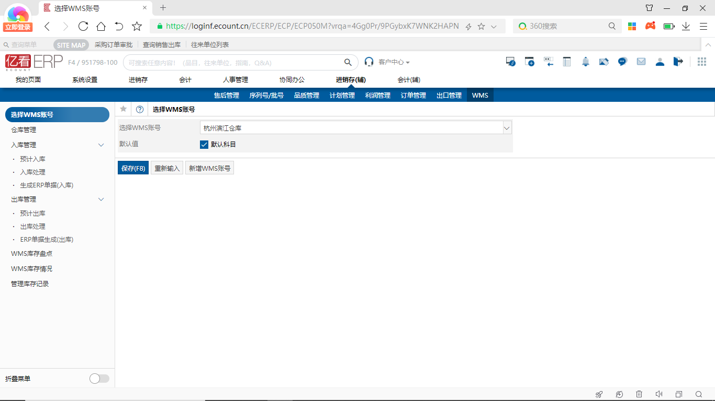
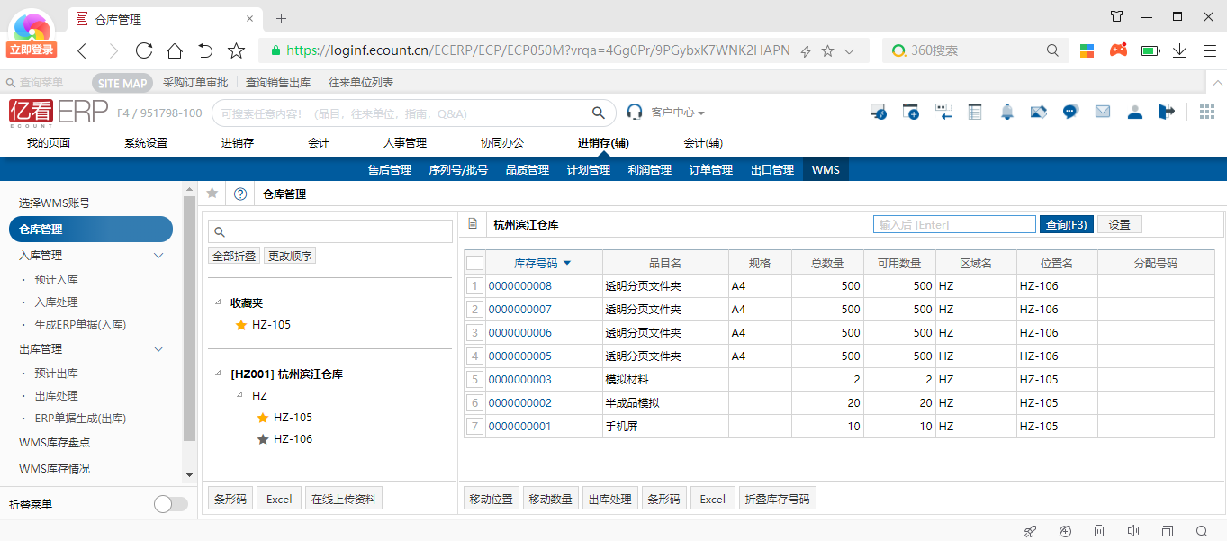
实践应用一 数字化WMS应用
图3-17 选择WMS账号
进入仓储管理

Slide 44
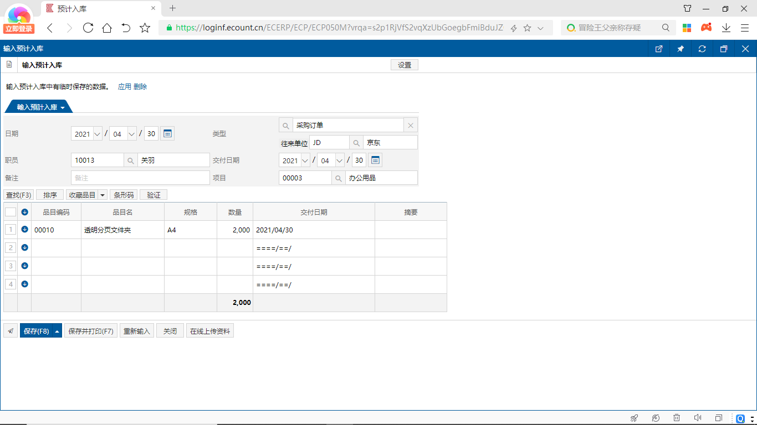
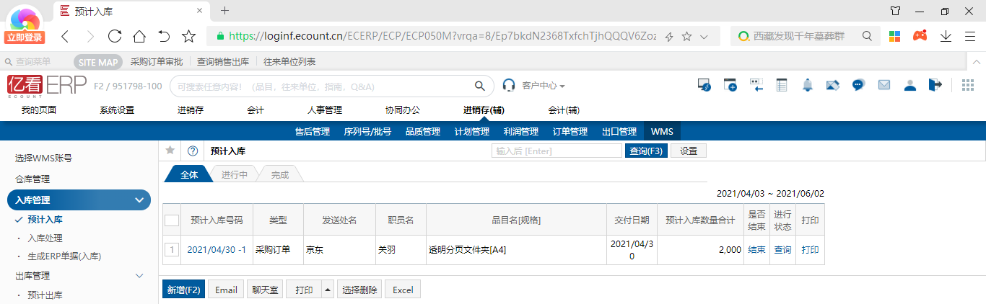
实践应用一 数字化WMS应用
图3-19 输入预计入库
图3-20 预计入库操作

Slide 45
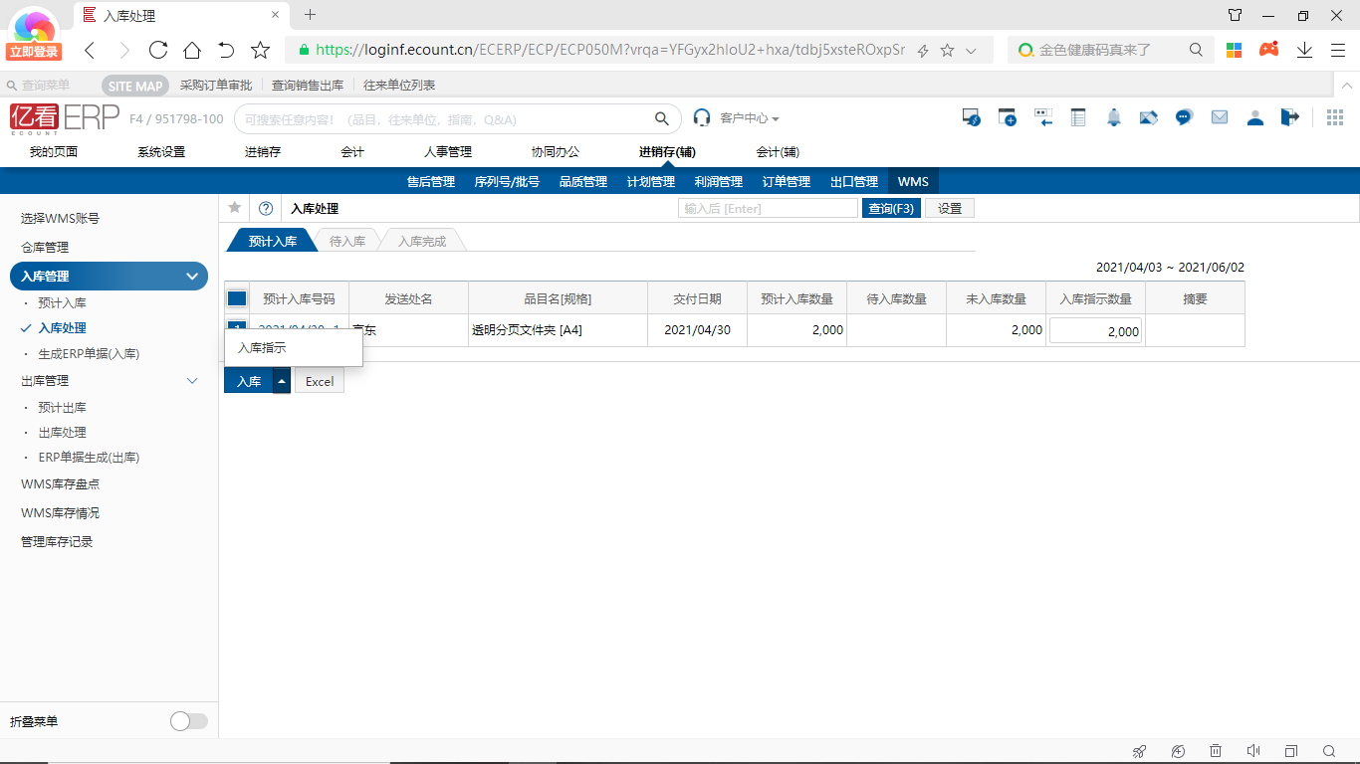
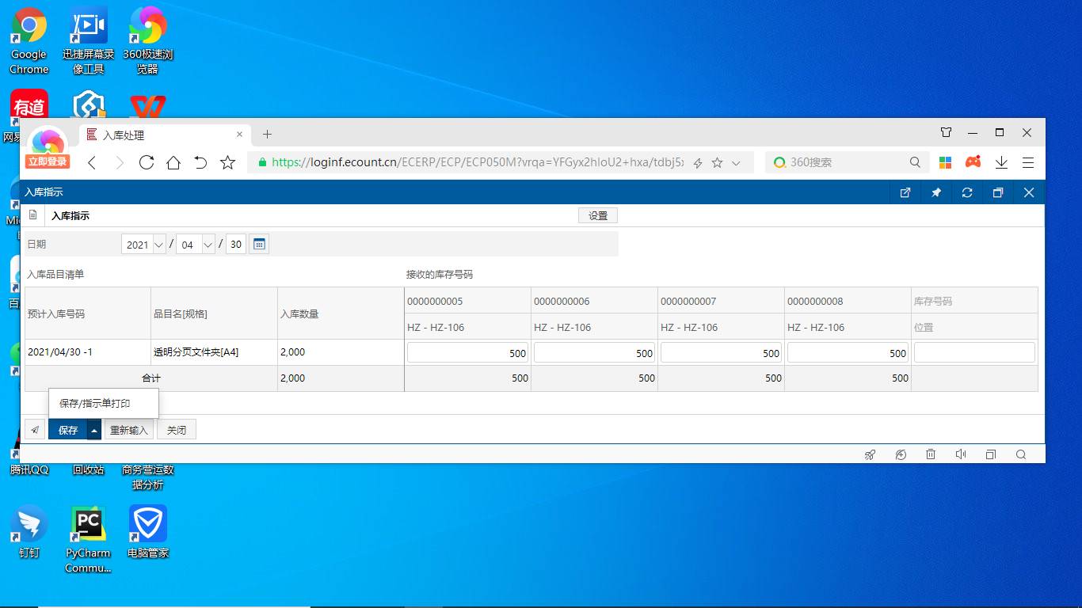
实践应用一 数字化WMS应用
图3-21入库处理
图3-22 入库指示

Slide 46
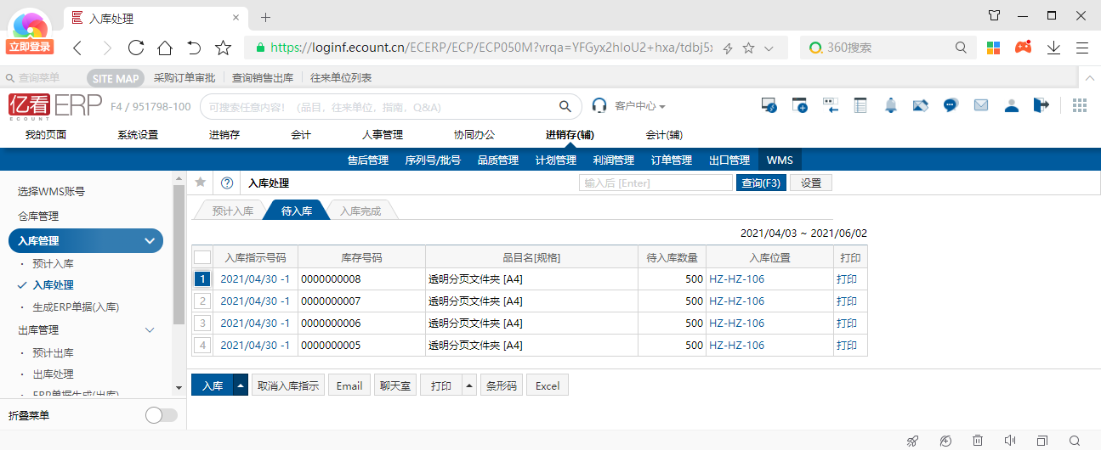
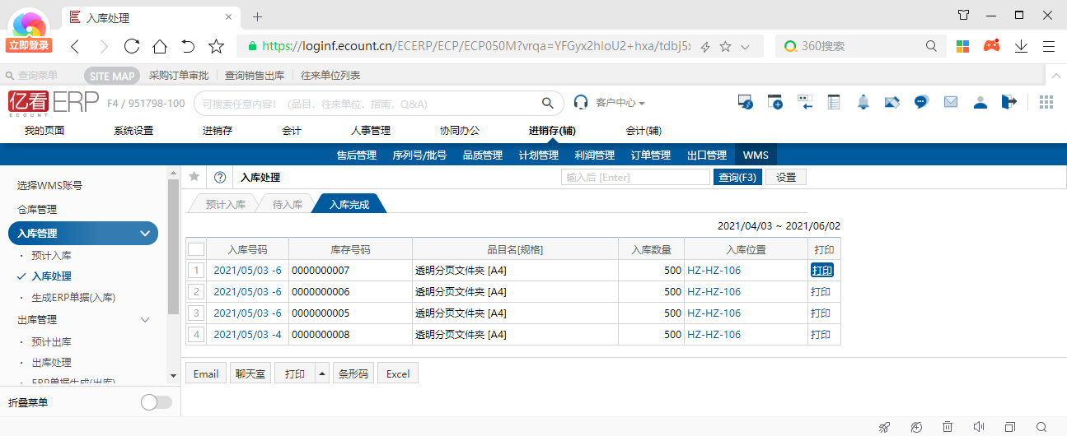
实践应用一 数字化WMS应用
图3-23 入库处理
图3-24 入库完成

Slide 47
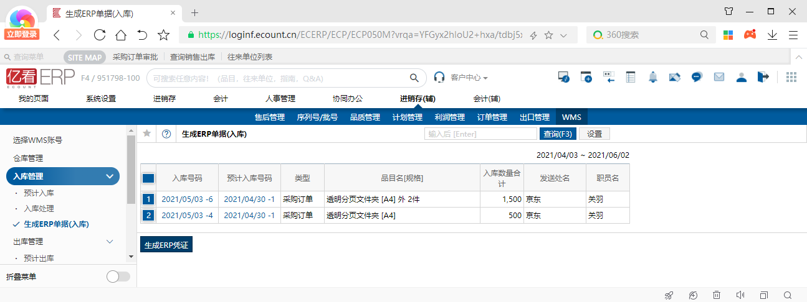
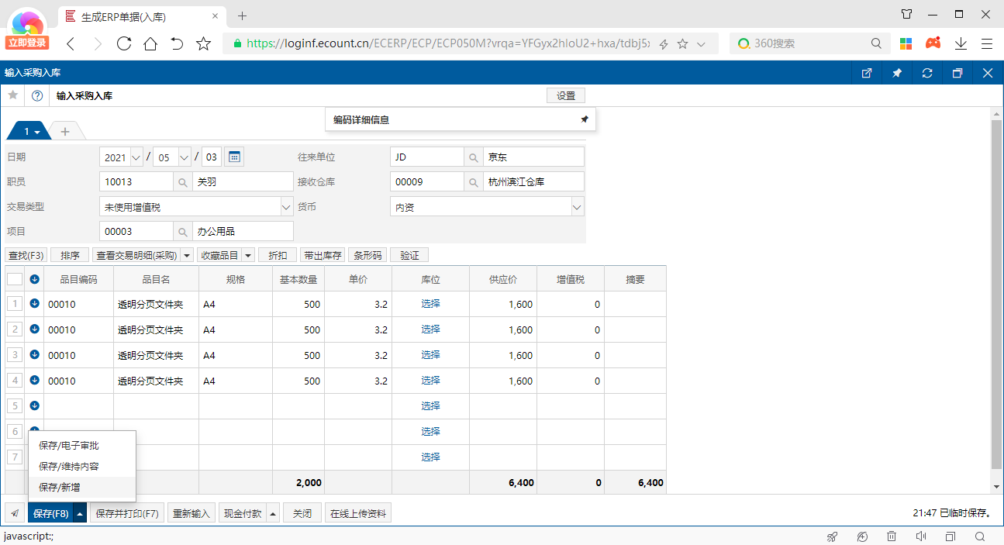
实践应用一 数字化WMS应用
图3-25 生成ERP单据
图3-26 输入采购入库单

Slide 48
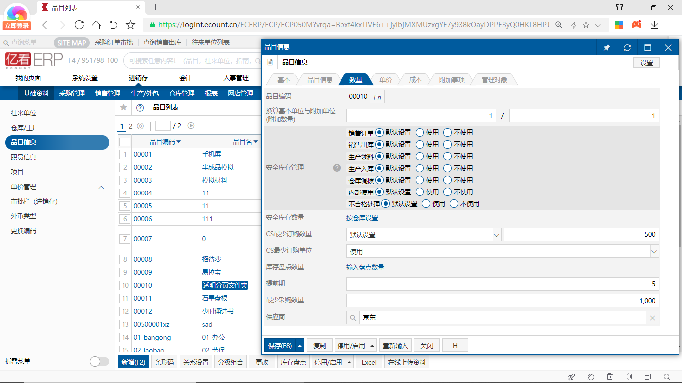
实践应用一 数字化WMS应用
图3-27 品目信息设置

Slide 49
04
任务拓展
仓库管理KPI考核 POS系统应用

Slide 50
任务拓展一 仓库管理KPI考核
任务背景
  KPI即关键绩效指标（KeyPerformanceIndicators，简称KPI），又称主要绩效指标，是指衡量一个管理工作成效最重要的指标，也是一项数据化管理的工具。KPI指标必须遵循SMART原则，即是绩效指标必须是具体的（Specific）、可衡量的（Measurable）、可达到的（Attainable）、与目标具有一定的相关性(Relevant)、具有明确的截止期限（Time-bound）

Slide 51
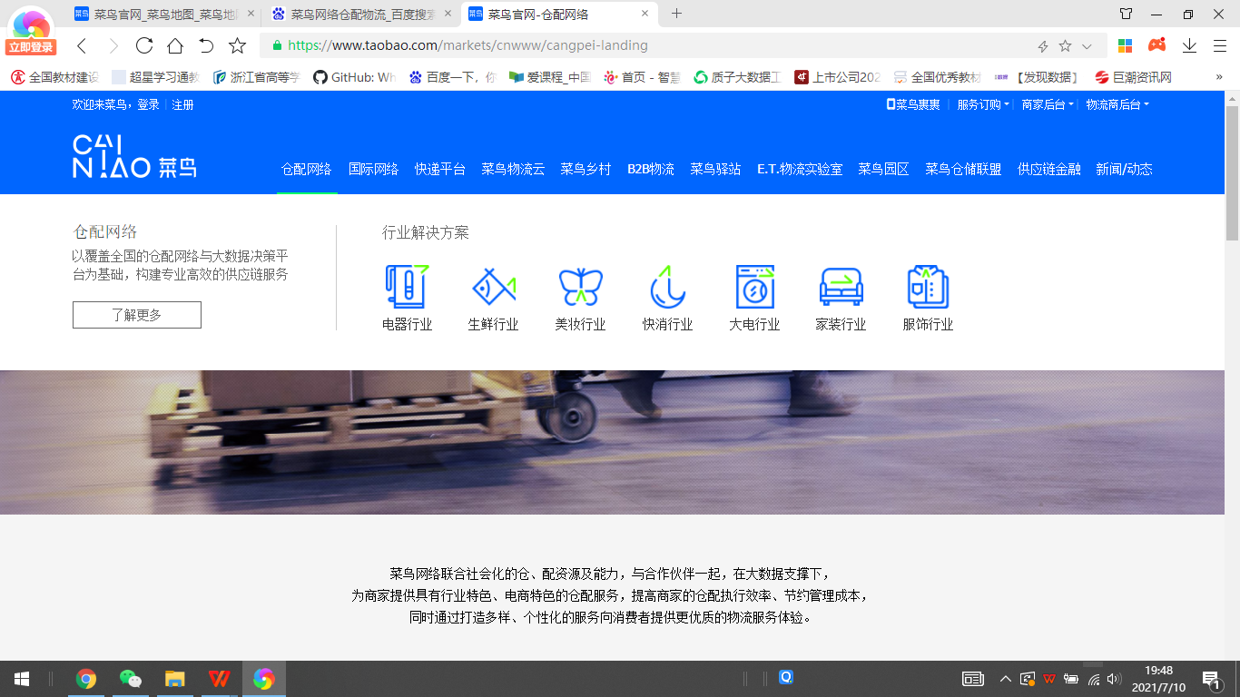
任务拓展一 分析顺丰数据灯塔
任务内容
  从菜鸟平台仓配网络频道（https://www.taobao.com/markets/cnwww/cangpei-landing）了解某一行业仓配物流解决方案的服务范围、服务内容、服务价格，以及菜鸟网络的合作伙伴，分析仓配物流服务的优势和劣势，在此基础上设计入驻菜鸟仓配网络后的物流KPI指标体系，撰写《XX行业仓配物流解决方案》

Slide 52
任务拓展一 分析顺丰数据灯塔
任务要求
  本任务是一个自主学习型任务，要求学生一边学习一边自主完成，两个同学一组，时间为两周。撰写的《XX行业仓配物流解决方案》字数不限，要求思路清晰，内容翔实，格式规范，图文并茂，物流KPI指标设计合理

Slide 53
任务拓展二 POS系统应用
任务背景
  POS系统即销售时点信息系统，是指通过自动读取设备（如收银机）在销售商品时直接读取商品销售信息（如商品名、单价、销售数量、销售时间、销售店铺、购买顾客等），并通过通信网络和计算机系统将其传送至有关部门进行分析加工以提高经营效率的系统
  POS系统最早应用于零售业，以后逐渐扩展至其他如金融、旅游等服务行业，POS系统的应用范围也从企业内部扩展到整个供应链

Slide 54
任务拓展二 京东物流云平台分析
任务内容
  从网上选择一个适合O2O电商企业应用的POS系统，在计算机上完成下载、安装、配置，然后按照业务流程开展采购管理、库存管理和销售管理，最后撰写《POS系统应用实践报告》

Slide 55
任务拓展二 京东物流云平台分析
任务要求
  本任务是一个自主学习型任务，要求学生一边学习一边自主完成，两个同学一组，时间为一天。撰写的《POS系统应用实践报告》的字数不限，要求POS管理系统操作流程正确，内容翔实，格式规范，图文并茂，条理清晰

Slide 56
欢迎指导

